Slide 1
KONTZIENTZIAZIO
KANPAÑA
Garikoitz Etxeberria

Slide 2
AURKIBIDEA
VISHING:
Identifikazioa
Metodologia
Lan ingurunea

Slide 3
1.IDENTIFIKAZIOA

Slide 4
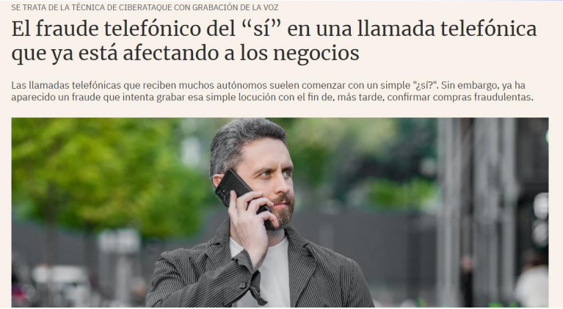
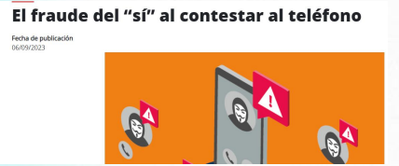

IDENTIFIKAZIOA:

Slide 5

4 printzipio nagusi:
INGENIERITZA SOZIALA
Elkarrekikotasuna
Norbaitek zerbait eskaintzen badigu, joera dugu guk ere berdina egiteko
Konfiantza
Gure solaskidea
gure interesekin
lerrokatuta egotea
gustatzen zaigu
Laguntza
Lehen urratsa
pertsona batek bestea
laguntzea da
.
EZ
Esaten deseroso sentitzen gara

Slide 6

DEI TELEFONIKOETAN?
INGENIERITZA SOZIALA
Afinitate Printzipioa.
Eroso sentitzen gara jendea laguntzen
Autoritate Printzipioa.
Instituzio edota goi kargu baten izenean gauzatua
Laguntza moralaren printzipioa
Laguntza behar duenari eskua bota
.
Koherentziaren printzipioa
Errefortzu modura egiten ari garena indartzeko
.

Slide 7
2.METODOLOGIA

Slide 8
Spoofing edo identitate-ordezkapena, erasotzaileak erasotuaren konfidantzako pertsona baten izenean deitzen duenean gertatzen da.
Honela, datuak lapurtu edo deitutakoa manipulatzen saiatzeko.
METODOLOGIA: SPOOFING

Slide 9

TKNIKA esperientzia
Bedisruptive enpresaren bidez
METODOLOGIA:

Slide 10
GALDERAK:
Balidatzeko galderak
(ERANTZUNAK BAI/EZ)
Baieztatu dezakezu
Xabier Euskitze zarela?
Ñako Sailean lan egiten duzu?
Zure posta
xperitz@adosjaunandreok.com da?
Zein zenbakitara?
deitzen ari naiz:
666777888?
Konfidantza irabazi
Zenbat denbora daramazu
lan egiten
enpresan?
Eramangarririk baduzu?
Baduzu telefono mugikor
korporatiboa?
Jaso al duzu
prestakuntza kontzientziazioari buruz?
Enpresan telelana egin dezakezu?

Slide 11
GALDERAK
teknikoak:
Ba al duzu eramangarririk?
Mahai gainekoa edo beste bat?
Zein sistema operatibo zaude
erabiltzen eta zein den
bertsio zehatza?
Gaituta al daukazu hasierako funtzioa saio automatikoa
zure taldean?
Nolakoa da konexio
taldea?
Kable bidez edo WIFI?
Administratzaile lokala zara?
softwarea instala dezakezu zure ekipoan?
Zure egunerokoan zer aplikazio erabiltzen duzu?
Office, Word, teams,
gmail,...
Nola partekatzen dituzu
dokumentuak lankideekin?
Baduzu antibirusik?

Slide 12

METODOLOGIA: ESZENATOKIAK

Slide 13



BEHARREZKO AZPIEGITURA:SPOOFING
AHOTS KLONATZAILEAK
Speechify
playHT
Naturalreaders
Elevenlabs
Descript

Slide 14

BEHARREZKO AZPIEGITURA:SPOOFING
AHOTS KLONATZAILEAK
GITHUB proiektuak:
Tortoise
Instalazioa:
https://theroamingworkshop.cloud/b/2066/%F0%9F%90%A2tortoise-tts-generacion-de-voz-a-partir-de-texto-con-ia/
https://henrywithu.com/how-to-train-your-own-voice-model-with-tortoise-tts/
!pip3 install transformers==4.19.0 einops==0.5.0 rotary_embedding_torch==0.1.5 unidecode==1.3.5 gehitu instalazioan requirements ondoren

Slide 15
Ahots klonatzaileak frogatu. Aplikazio bidez eta Tortoise frogatu (Google Colab).
PR5.Vishing kanpaina prestatu:

Slide 16
3.LAN INGURUNEA

Slide 17

LAN INGURUNEA: AZPIEGITURA
DEITZEKO
GAILUA
SIM
TXARTELA
APP
Dei anonimoa –
# 31 #markatuz
Aurka: Mesfidantza
Skype bidez (60 min
doan).
Konfiantza handiagoa sortzen du
Aurka: zenbakia REPORTATUA izan daiteke
Fake call:
Spoofcard: aukera ematen du hondoko soinuak edo
ahotsa aldatzeko

Slide 18
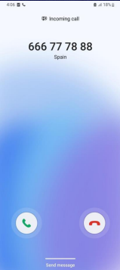
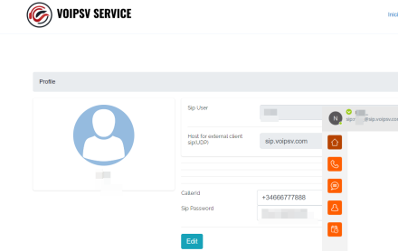
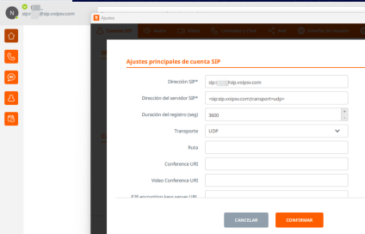
BEHARREZKO AZPIEGITURA:SPOOFING

Slide 19
BEHARREZKO AZPIEGITURA:SPOOFING
SIP hornitzaileak:
Legedia kontutan hartu behar da: Mexico,Canada, AEB
VOIPSV
localphone
Keepcalling—-----Mugikorretako App modura ere

Slide 20


BEHARREZKO AZPIEGITURA:SPOOFING
Softphoneak:
Deiak egin eta jasotzeko softwarea:
Linphone
Zoiper
SIP hornitzailearen zerbitzariarekin lotu behar dira

Slide 21
Hau Caller ID Spoofing-ean oinarritzen da, Asterisk bezalako telefono zentralita birtual bat erabiliz, honek ez du ID Call-erra murrizten, eta horrek identifikazioa manipulatuz, dei spoofeatuak sarera isurtzen ditu.
METODOLOGIA: ID CALLER SPOOFING

Slide 22
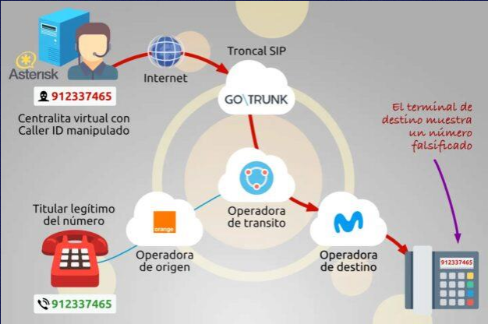
METODOLOGIA: ID CALLER SPOOFING

Slide 23
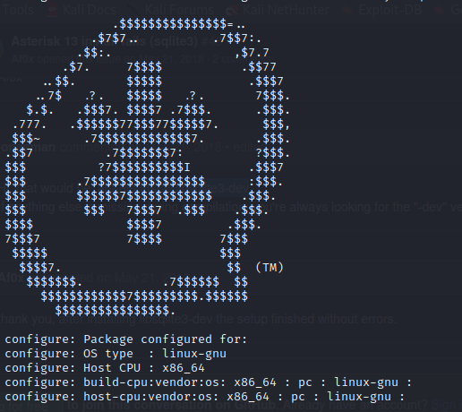

NOLA MONTATU DEZAKEGU GURE ZENTRALITA BAT?
METODOLOGIA: ID CALLER SPOOFING
https://github.com/javierorp/Asterisk_Tutorial
https://blog.desdelinux.net/como-instalar-asterisk/
Notes:
https://downloads.asterisk.org/pub/telephony/asterisk/asterisk-21.3.1.tar.gz
apt install libedit-dev
apt install uuid-dev
apt install libsqlite3-dev
./configure –with-jansson-bundled

Slide 24
ASTERISK INTERFAZE GRAFIKOA:FREEPBX
METODOLOGIA: ID CALLER SPOOFING
https://wiki.vidalinux.org/index.php?title=Howto_Freepbx_container
Notes:
https://downloads.asterisk.org/pub/telephony/asterisk/asterisk-21.3.1.tar.gz
apt install libedit-dev
apt install uuid-dev
apt install libsqlite3-dev
./configure –with-jansson-bundled

Slide 25
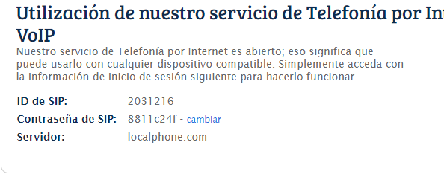
ASTERISK INTERFAZE GRAFIKOA:FREEPBX
METODOLOGIA: ID CALLER SPOOFING
Kanpo zerbitzariak konfiguratzeko datuak
Notes:
https://downloads.asterisk.org/pub/telephony/asterisk/asterisk-21.3.1.tar.gz
apt install libedit-dev
apt install uuid-dev
apt install libsqlite3-dev
./configure –with-jansson-bundled

Slide 26
Dei spoofing egiteko SIP eta Softphoneak.
Asterisk eta Freepbx zentralitak
PR6.Vishing kanpaina prestatu:

Slide 27
ESKERRIK ASKO

Slide 28
ESKERRIK ASKO – GRACIAS – THANK YOU
Zamalbide Auzoa z/g - 20100 Errenteria (Gipuzkoa)
T. (+34) 943 082 900
info@tknika.eus
www.tknika.eus
COLABORADORES

